Slide 1
试用期双月述职报告 ——（李文昊）
岗位：助理大数据工程师 部门：视图智能服务开发部
导师：徐益标 入职时间： 2024.07.01

Slide 2

目录/Contents
基本资料
试用期个人业绩达成分析
转正后重点工作计划
个人优劣势分析
对公司管理及其他方面的改进建议

Slide 3
一、基本资料
员工姓名： 李文昊
现任岗位： 助理大数据工程师
所属部门： 视图智能服务开发部
入职时间： 2024.7.1
导 师： 徐益标
直属主管： 罗婷婷
毕业院校： 杭州电子科技大学 计算机学院 硕士

Slide 4
二、试用期个人业绩达成分析
个人岗位职责
高级/资深开发
复杂业务的设计和开发，跨产品方案的拉通
业务的重构： 升级的重构，RUB打包工程的重构
疑难问题的支持
先进技术的预研：如TEE、TPM
软件团队整体效率提升：如VSCode插件，联调平台
其他产品项目和定制的一些临时支撑
软件内部的规范，如svn提交log的规范，打印规范
软件和其他团队的交互规范制定，如算法的交付规范
初级开发：
基线、定制需求的开发
问题的修复
值班支撑在研版本及发布版本问题排查
安全漏洞的修复

Slide 5
二、试用期个人业绩达成分析
起始时间 | 完成工作内容
第 1 周 ( 7.1-7.5 ) | 1. 加入视图智能团队、熟悉同事、配置环境、拉取项目 2. 新人第一课
第 2 周 ( 7.8-7.15 ) | HTTP 培训，熟悉公司文化、制度、业务
第 3 周 ( 7.16-7.19 ) | 开始学习感知服务——库管理业务
第 4 周 ( 7.22-7.27 ) | 学习感知服务——库成员管理业务
第 5 周 ( 7.29-8.2 ) | 学习感知服务——通道分析、录像分析业务
第 6 周 ( 8.5-8.11 ) | 1. 学习感知服务——布控管理业务、检索业务； 2. 进行学习分享交流； 3. 学习安装部署视图智能引擎；
第 7 周 ( 8.12-8.16 ) | 学习感知服务——人脸、车辆以图搜图业务； 学习值班看问题；
第 8 周 ( 8.19-8.24 ) | 针对京山市静态库图片缺失问题，开发图片工具 值班看现场问题
第 9 周 ( 8.26-8.30 ) | 学习感知服务——冷搜、NVN 业务

Slide 6
二、试用期个人业绩达成分析
个人业绩达成分析
试用期指标 | 完成情况 | 进度
感知服务、认知服务学习，输出学习文档 | 已学习感知服务中库管理、库成员管理、通道分析、录像分析、布控管理、检索、以图搜图、冷搜、NVN等业务，并总结了学习文档，针对每个业务绘制时序图和流程图 | 50%
视图智能引擎安装部署学习，能够独立部署视图智能引擎 | 已能够独立完成视图智能引擎的部署 | 100%
问题排查：能够参与值班排查现场以及家里问题 | 已能够参与值班排查问题； 协助排查解决 J9100 产品发测配套算子问题、阳朔县遇龙河-AI 现场问题，排查家里测试问题 | 100%
端边智能引擎学习， 输出学习文档 | 未进行 | -
代码开发：能够在指导下完成基线以及定制需求的开发交付 | 针对京山市静态库图片缺失问题，与同事一起开发了图片查找/补缺工具

Slide 7
二、试用期个人业绩达成分析
云边端协同
人像应用、车辆应用、实战应用
Sass
库管理
库成员管理
通道分析
布控
以图搜图
冷搜
NVN
Pass
视图智能引擎
多模型融合
算法管理
资源调度
算法编排
运行监控
数据存储
算法仓
任务调度
结构化数据
人、车、步态、结构化
算法模型
图片
特征值
GPU 资源池
CPU 资源池
Iass
中心通用服务器
边缘智能设备
IPC、球机、前端智能设备

Slide 8

二、试用期个人业绩达成分析
视图智能引擎
Sass
Gateway
Redis
MySql
Perception
Cognition
图片转存
Feature
特征存储
注册中心
算法包管理
MPlatform
Maintainer
配置中心
MQ
统一资源调度
服务治理
Executor
ResourceManager
任务启停
算子上线节点处理
潮汐调度
查阅算子接口
消息流转调度
MQ
HTTP
GRPC
Agent
CloudDB
算子
上报软、硬件信息、任务信息；上报硬件负载；启停算子任务

Slide 9
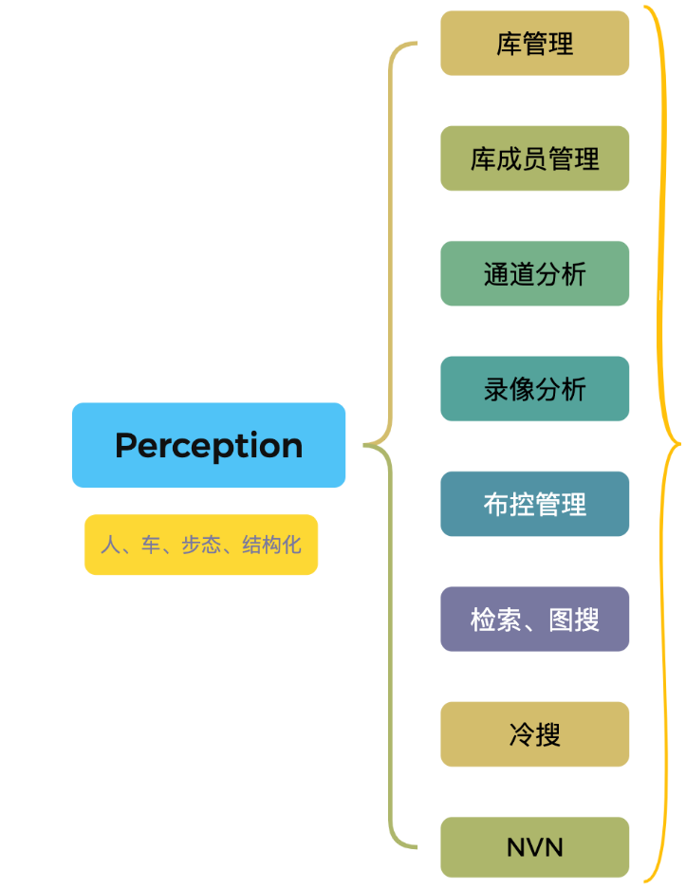

二、试用期个人业绩达成分析
Perception

Slide 10
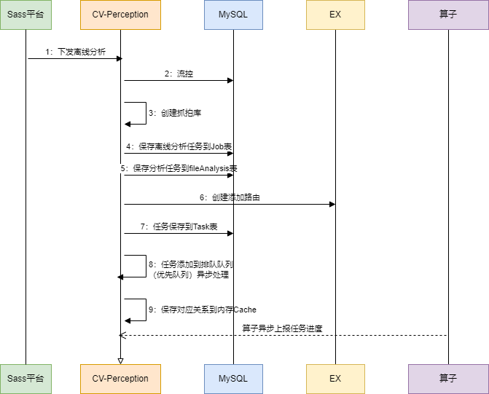
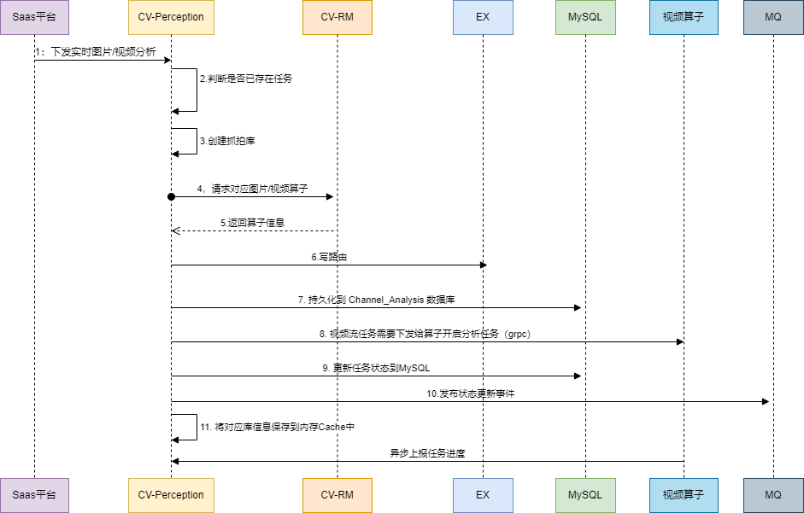
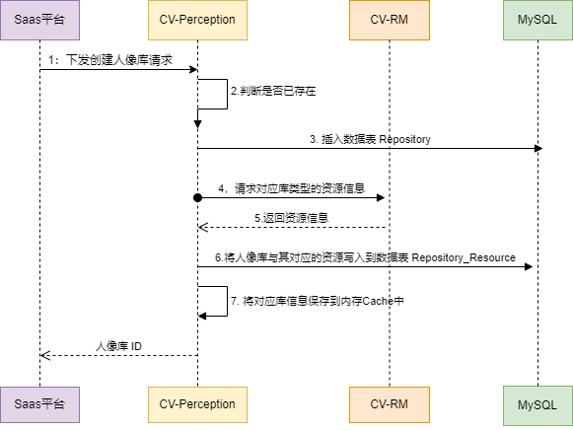
二、试用期个人业绩达成分析

Slide 11
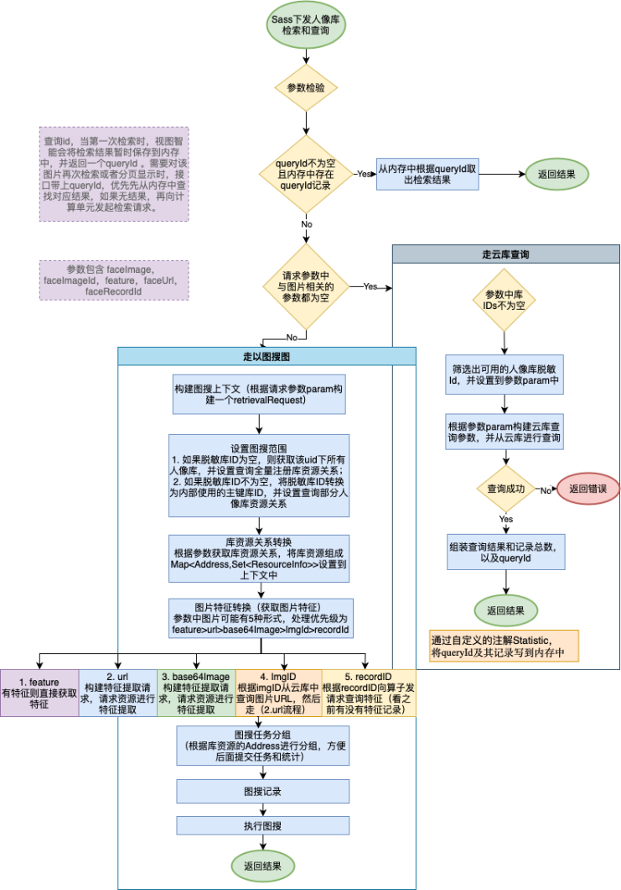
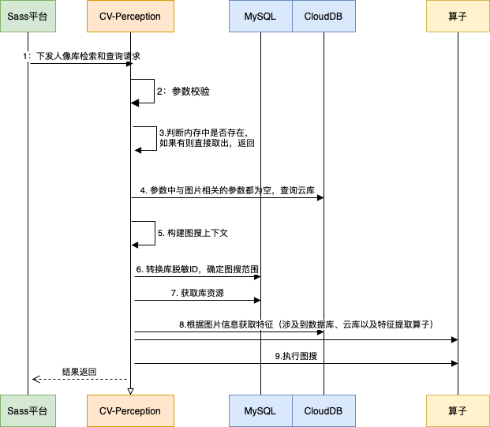
二、试用期个人业绩达成分析

Slide 12
二、试用期个人业绩达成分析
京山市静态库图片缺失问题
背景
京山市静态库图片丢失，现场反馈可能是之前换卡断电，导致磁盘文件受损丢失；但是云数据库中保留了库成员的记录；并且平台自己的数据库也保留了库成员的记录以及平台自身对静态库成员图片有备份。
需求
找到丢失的图片；
把丢失的图片从平台数据库恢复到 PF 保存。
解决策略
使用 生产者、消费者设计模式。
1. 单线程异步查询云库，将查询结果放入 Queue；
多线程从 Queue 中取图片信息，异步判断该图片是否在本地存在；
批量写入missPicture.txt 文件。
2. 从 missPicture.txt 读取图片信息，下载恢复到本地。
从云库 300万张图片，找出本地不
存在的 162 万张图片，耗时 84s。

Slide 13
二、试用期个人业绩达成分析
业务学习的收获
1. 技术栈
学习掌握了gRPC技术，了解单向流和双向流的使用方式及场景；
Stream流以及异步编程的使用；
代码风格，多用设计模式；
写代码要有风险意识，时刻预防异常和null
2. 团队协作
项目开发的成功离不开团队的紧密协作
3. 持续学习新知识，新技能

Slide 14
三、转正后重点工作计划
大数据开发工程师的发展通道
熟悉软件开发流程，较好的沟通能力和推动能力，把控需求开发各环节的质量和进度
软件PL
项目
维护
需求
开发
模块
负责人
SE
领域
专家
架构师
熟悉打包环境，java/go语言，了解业务
熟悉业务流程和编码规范，熟练运用Java
精通某些领域的业务和流程
熟悉软件框架，设计领域内业务方案
精通某个领域的业务，以及各个产品差异，主导领域演进
精通产品软件框架和业务差异，后续的发展趋势
项目
管理

Slide 15
三、转正后重点工作计划
短期 | 中期 | 长期
尽快熟悉感知服务、认知服务全部业务； 熟悉团队项目的开发、打包流程，能够配合完成某些功能模块的开发； 要能够更加熟练地看问题，争取能够独立解决一些现场、家里问题； 掌握更多项目中需要的技术栈； | 能够独立负责一些模块的开发任务； 能够高质量完成开发任务 成为高级开发工程师 | 精通技术、精通业务、精通产品架构 资深开发工程师

Slide 16
四、个人优劣势分析
个人优势
项目经历
自学能力
——中电 20 所数据链算法管理平台
- 能够快速掌握新技术，积极学习行业内的新趋势并
应用到实际工作中。
- 参与了整个项目的开发，熟悉从需求分析
到代码实现、测试、部署的完整流程。
- 能够通过自学完成技术栈的扩展，做到需要什么
技术就能快速掌握并实际应用。
- 面对项目中的技术难题，能够主动分析并寻求
最佳解决方案。
团队协作与沟通能力
责任心与时间管理
- 对工作任务有强烈的责任感，以高标准要求自己，
确保每一项任务都能按时完成且质量优异。
- 重视团队合作，能够与团队成员有效沟通，确保项目顺利进行。
- 善于识别并主动解决沟通中的问题，及时给出建设性反馈。
- 善于制定合理的时间计划，能够在时间紧迫的情况下
高效完成任务。

Slide 17
个人优劣势分析
不足之处
改进措施
1. 实际工作经验有限
多 听
缺乏处理复杂问题的实战经验，在面对复杂的技术问题时，如高并发、数据不一致等可能会缺乏直观的的解决方案，还需要进一步积累应对经验；
多 想
2. 技术深度和广度不足
对项目中使用的一些高级技术细节和特定领域知识的专业知识掌握不足；
技术栈的广度有限（Java和 Python），之前使用的技术栈相对单一，实际工作中需要掌握和使用的技术更多
多 看
多 做
3. 职场人际关系处理经验有待提升
多 沟通
目前还不能从容不迫、游刃有余地处理人际关系；

Slide 18
五、对公司管理及其他方面的改进建议
1. 创新文化
创新有激励（专利、论文）
2. 工作氛围
激励与认可，分享与合作

Slide 19
规划：
1、提高工作中的主动性和积极性
2、多听、多想、多看、多做、多沟通
3、一切工作围绕着项目实际需求完成
展望：
1、认真踏实做好现在的本职工作
2、主动学习新知识，增加知识储备
3、按时交付项目，不拖项目进展
4、往高级程序员方向发展

Slide 20

THANK YOU！

